Slide 1

株式会社ブロッコリー 御中
台本作成システム
『ストーリーテラー』
の仕様概要
株式会社 ソアーシステム
2019年 6月 18日

Slide 2

『ストーリーテラー』 とは
今回新しく開発いたします台本作成システムの愛称となります。
「ストーリーテラー」とさせて頂く理由としましては、
ストーリーテラーのもともとの意味「物語の語り部」から発展して、
１．話が上手い人、筋書を作るのが上手い人
２．伝えたい思いを相手の記憶に残りやすいストーリーを持ったコンテンツを発信することができる人材
といった内容が今回の業務に適しているのではないかと考えたからです。
また、「ストーリーテラー」省略して「ステラ」
ステラはラテン語で「星」という意味があるそうです。
星と聞いて真っ先に「ST☆RISH」を思い浮かべることができましたので、
省略した文字での結びつきからも、この「ストーリーテラー」がシステム名の愛称として最適なのではないかと考えます。
Notes:
2015/10/2
システム構成図に開発サーバーを追加

Slide 3
作成機能
台本作成システムとして作成する機能について記載いたします。
ログイン機能 →IDを持っているユーザーのみが本システムを利用可能とします。 →ユーザーの権限は全て同じ年、全ユーザーマスタデータの編集を可能とします。
台本ファイル取り込み機能 →Wordファイル、テキストファイルを取り込みます。
台本ファイル表示機能 →取り込んだ台本ファイルを画面上に表示します。 →ボイスナンバーの割り振りを行います。 →章、ルートなどで表示内容の絞り込みを可能とします。
台本ファイルの出力機能 →決まったフォーマットのExcelファイルでの台本ファイルの出力を行います。 →絞り込みを行っている状態での内容で台本ファイルを出力します。
マスタデータ管理機能 →既存システムのマスタデータを拡張しゲームタイトル、コンテンツ、シナリオ、章、ルート、キャラクター、
そして本システムを利用するユーザーのマスタデータの編集を可能とします。
DBはMySQLを使用 →DBを既存の基幹システムのDB流用から、専用のMySQLに移管します。
Notes:
2015/10/2
システム構成図に開発サーバーを追加

Slide 4
画面フロー
本システムは以下のような画面構成を想定しております。
各画面の機能については次ページより説明いたします。
ログイン
画面
台本読込
画面
台本
画面
台本編集
画面
マスタ
編集画面
Notes:
2015/10/2
システム構成図に開発サーバーを追加

Slide 5
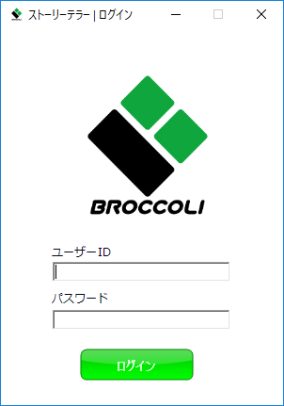
ログイン画面
本システムにログインするための画面となります。
ログインに成功したら
[台本読込]画面に遷移します。
Notes:
2015/10/2
システム構成図に開発サーバーを追加

Slide 6
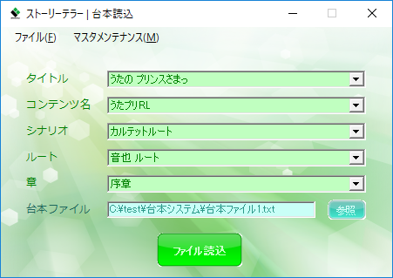
台本読込画面
読み込む台本ファイルを選択する画面となります。
マスタ編集画面に遷移します。
読み込む台本ファイルと
その台本ファイルの属性を
選択します。
ここで選んだ属性によって
ボイスNoが自動採番されます。
台本ファイルの読み込みに
成功したら[台本]画面に
遷移します。
Notes:
2015/10/2
システム構成図に開発サーバーを追加

Slide 7
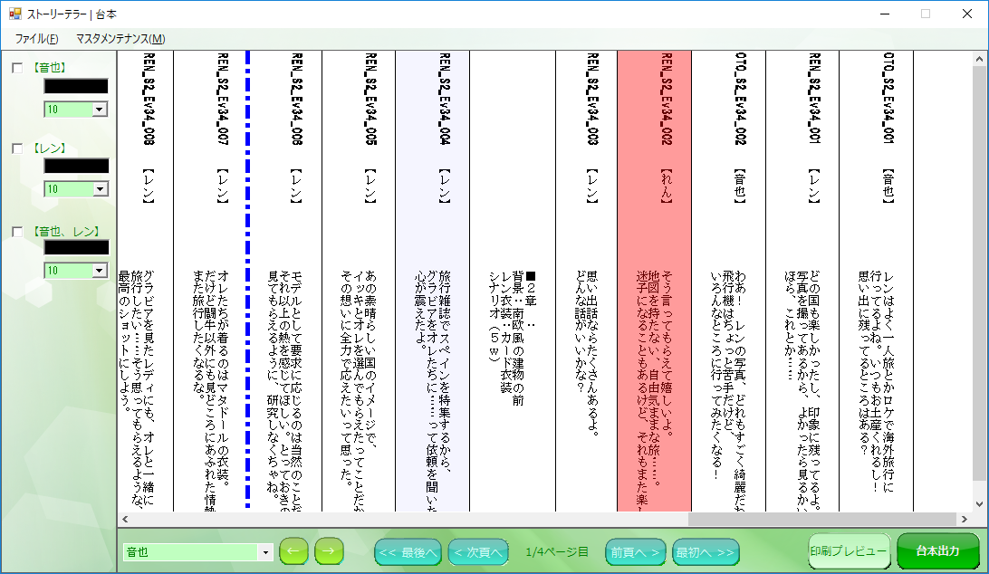
台本画面①
読み込んだ台本ファイルを出力ファイルに合わせて表示する画面です。機能は次のページにて説明します。
マスタ編集画面に遷移します。
現在選択しているボイス行は
背景色が薄青く表示されます。
台本ファイルに
記載されている
キャラクターが
マスタにない場合
背景色は赤になります
印刷区切り線となります。
ここで表示されている区切り線は
実際の印刷区切り線とは
同じとは限りませんので
後述するプレビュー機能にて
毎回確認してください。
現在選択しているページを
表示しています。
台本に登場するキャラクターのみ
リストに表示されます。
Notes:
2015/10/2
システム構成図に開発サーバーを追加

Slide 8
台本画面②
台本画面の機能は以下のようになります。
台本の表示設定となります。
太字で表示するキャラ、
フォント色、フォントサイズを選択してください。
ボタンを押すことでExcelの
印刷プレビュー画面が開きます。
実際の印刷結果はこの機能で
ご確認ください。
ボタンを押すことでリストで
選択しているキャラクターの
次のセリフにフォーカスします。
ボタンを押すことで画面に
表示されるページが変更されます。
編集結果をExcelに変換して
出力します。
Notes:
2015/10/2
システム構成図に開発サーバーを追加

Slide 9
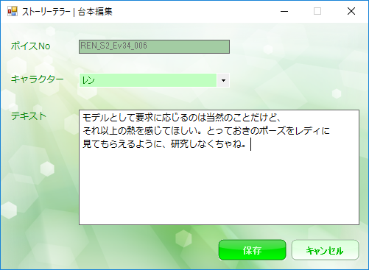
台本編集画面
選択されたボイス行を編集する画面となります。
選択されたボイス情報が
表示されます。
ボタンを押すことで
変更内容が保存された状態で
[台本]画面に戻ります。
キャラクターが変更されていた
場合は全てのボイスNoが
自動的に再付与されます。
ボタンを押すことで
変更が反映されないまま
[台本]画面に戻ります。
Notes:
2015/10/2
システム構成図に開発サーバーを追加

Slide 10
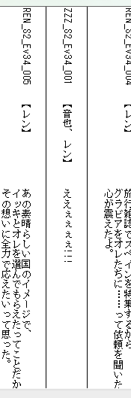
複数人が同時に発生する台詞について
Excelファイルへの出力の仕方が下記のように変更になります。
このようなデータを1データとして
キャラクターマスタに登録していただきたいです。
Notes:
2015/10/2
システム構成図に開発サーバーを追加

Slide 11
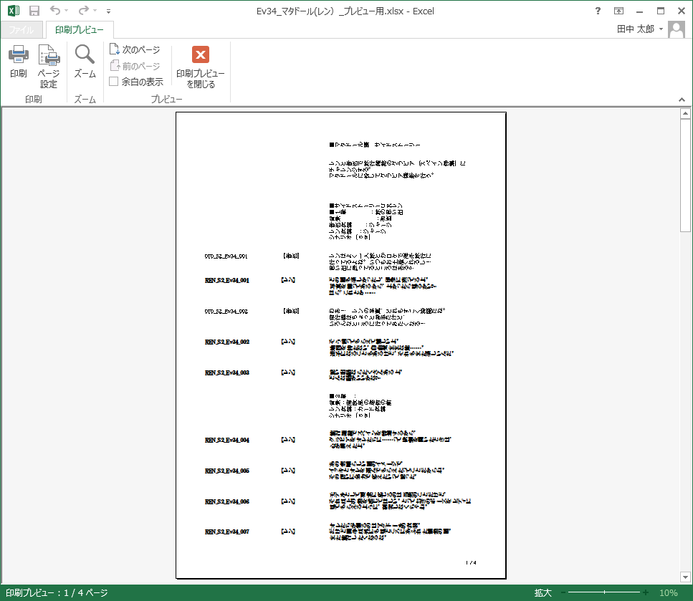
印刷プレビューについて
印刷プレビューボタンを押下するとExcelの印刷プレビューの画面が開きます。
台本画面に表示されているページプレビューはあくまで参考となりますので実際の印刷画面はこちらでご確認ください。
Notes:
2015/10/2
システム構成図に開発サーバーを追加

Slide 12
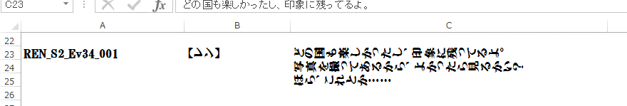
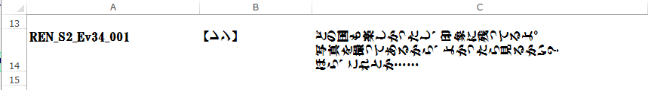
出力Excelのフォーマット変更について
対応する複数人で一つのマスタデータとして扱う想定をしております。
既存の出力ファイル
1行ごとに1セルに書き込んでいます。
新システム
1ブロックで1セルに書き込みます。
Notes:
2015/10/2
システム構成図に開発サーバーを追加

